Slide 1
Единый урок по ПДД
Презентацию подготовила воспитатель
МКДОУ детский сад № 2
Ульянова Вера Алексеевна

Slide 2
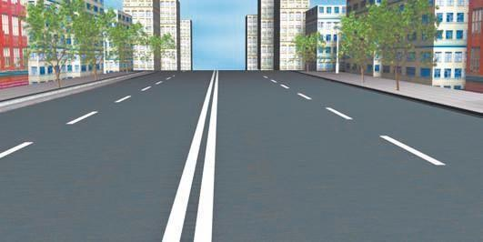
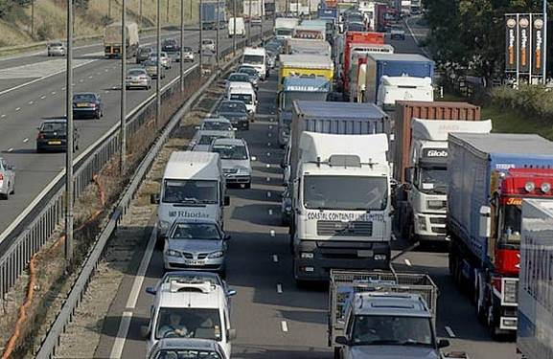
Правило 1 Дорога только для машин

Slide 3
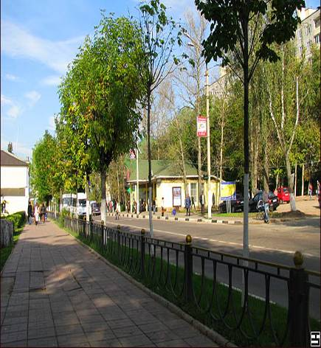
Правило 2 «Иди только по тротуару»
Тротуар для пешеходов,
Здесь машинам нету хода!
Чуть повыше чем дорога,
Пешеходные пути,
Чтобы все по тротуару
Без забот могли идти!

Slide 4
Правило 3 «Не беги через дорогу»

Slide 5
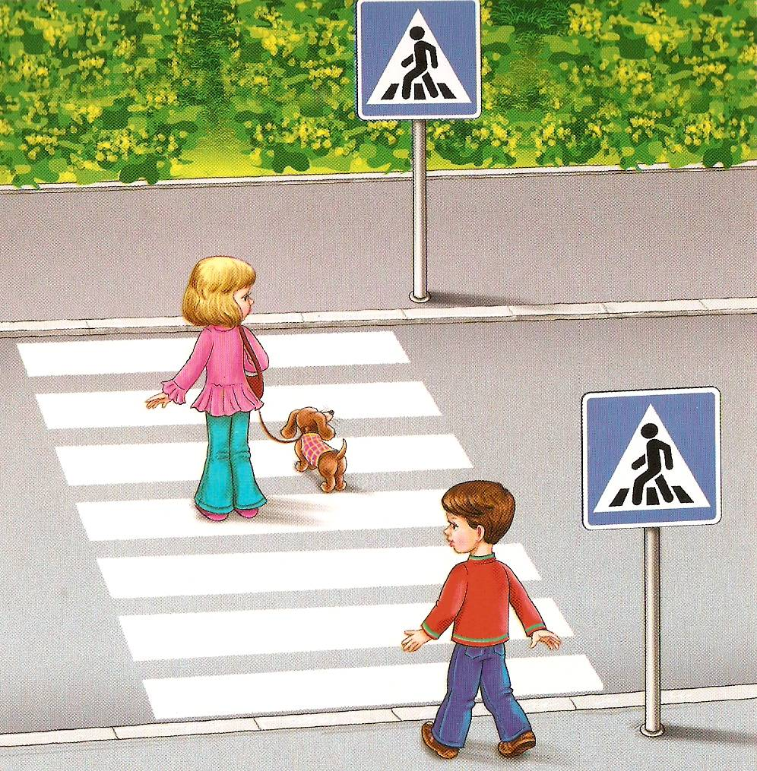
Правило 4 «Переходи дорогу по пешеходным переходам»

Slide 6
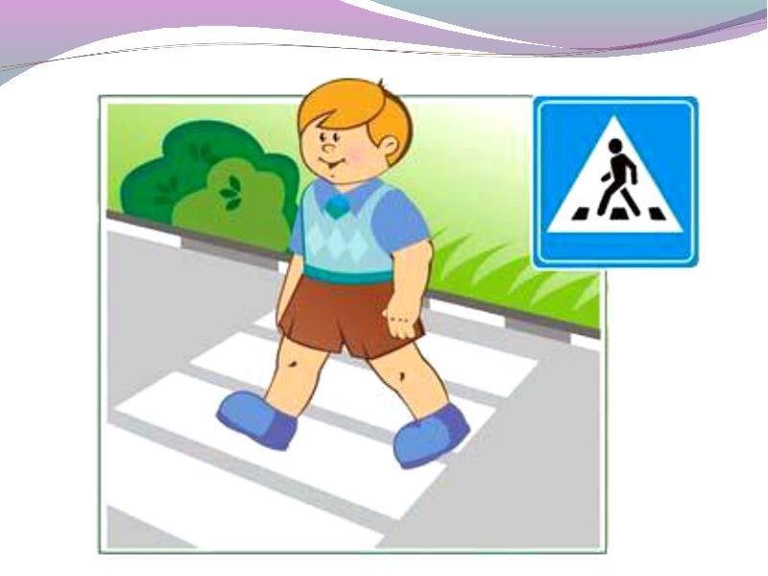
Правило 5 При переходе улицы
Всегда смотри налево
Затем смотри направо

Slide 7
Правило 6 «Помни сигналы светофора»
Светофор нам говорит:
Notes:
7

Slide 8
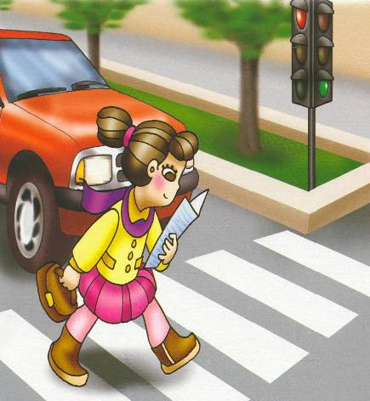
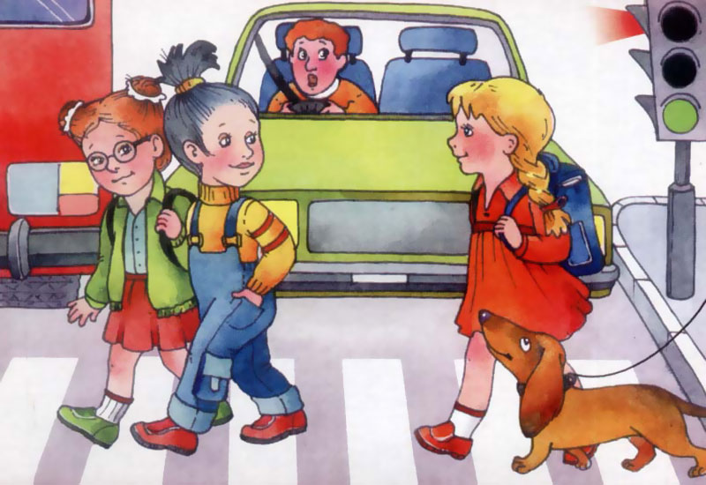
Правило 7 «Будь внимательным!»
От такого поведенья
Может быть не мало бед:
Ведь дорога не для чтенья
И не место для бесед!

Slide 11
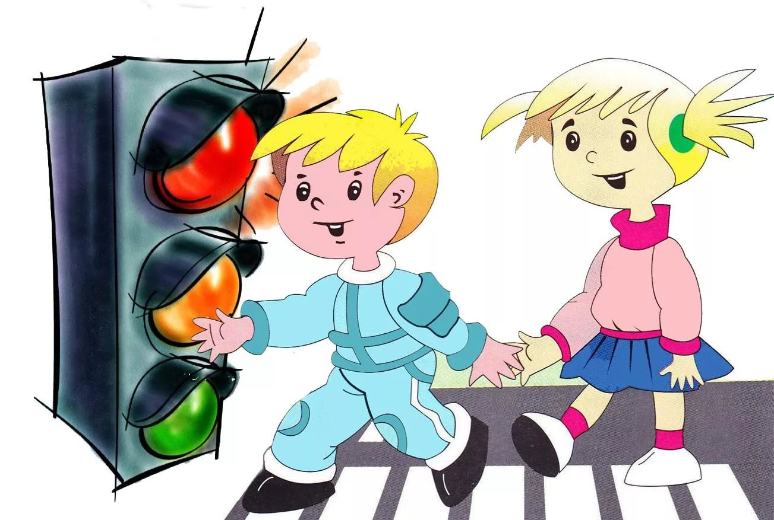
СПАСИБО ЗА ВНИМАНИЕ!

